Slide 1
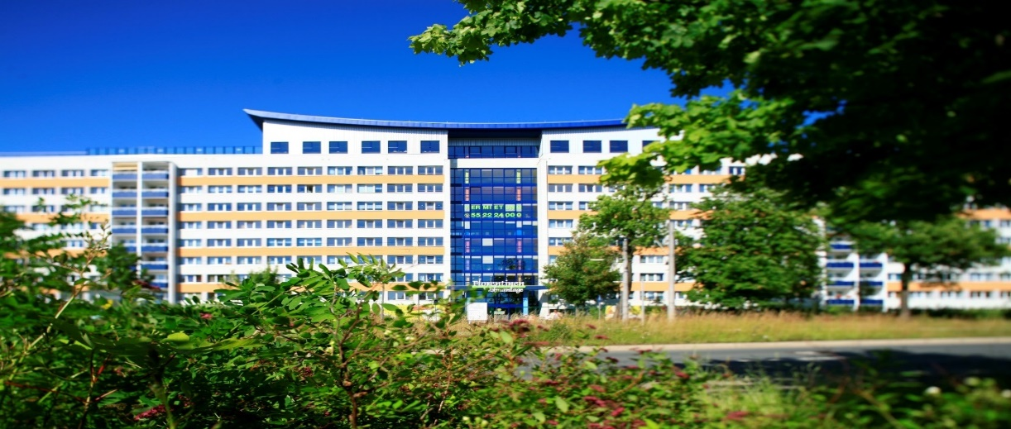

F
Feiern Sie mit uns
Fest der Generationen
09.09.2023
11:00 Uhr - 18:00 Uhr
Hüpfburg
Kinderschminken
Bingo-Turnier
Tierischer Besuch
Musik
Deftiges vom Grill
Eis
Hausführungen
u.v.m.
Florentinen Wohnanlage, Julius-Sturm-Str. 1 07546 Gera

